Slide 1



Chào mừng các em đến với tiết Tự nhiên xã hội
HAPPY

Slide 2

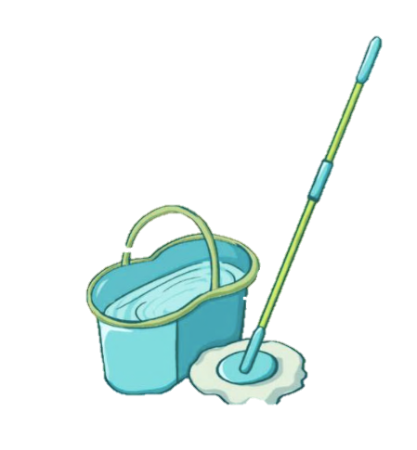
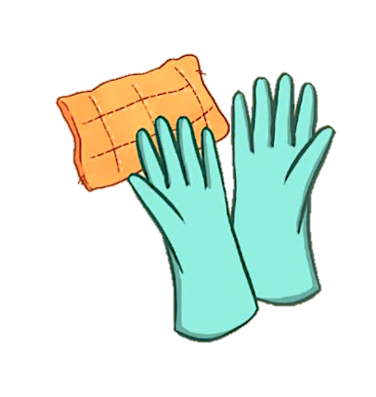



CHỦ ĐỀ 1
GIA ĐÌNH
BÀI 4
GIỮ SẠCH NHÀ Ở

Slide 3














Tiết 1

Slide 4
Yêu cầu cần đạt
01
Giải thích được tại sao phải giữ sạch nhà ở (bao gồm cả nhà bếp và nhà vệ sinh).
02
Làm được một số việc phù hợp để giữ sạch nhà ở (bao gồm cả nhà bếp và nhà vệ sinh).
03
Biết yêu lao động, có ý thức bảo vệ môi trường.

Slide 5

Hoạt động khám phá

Slide 6
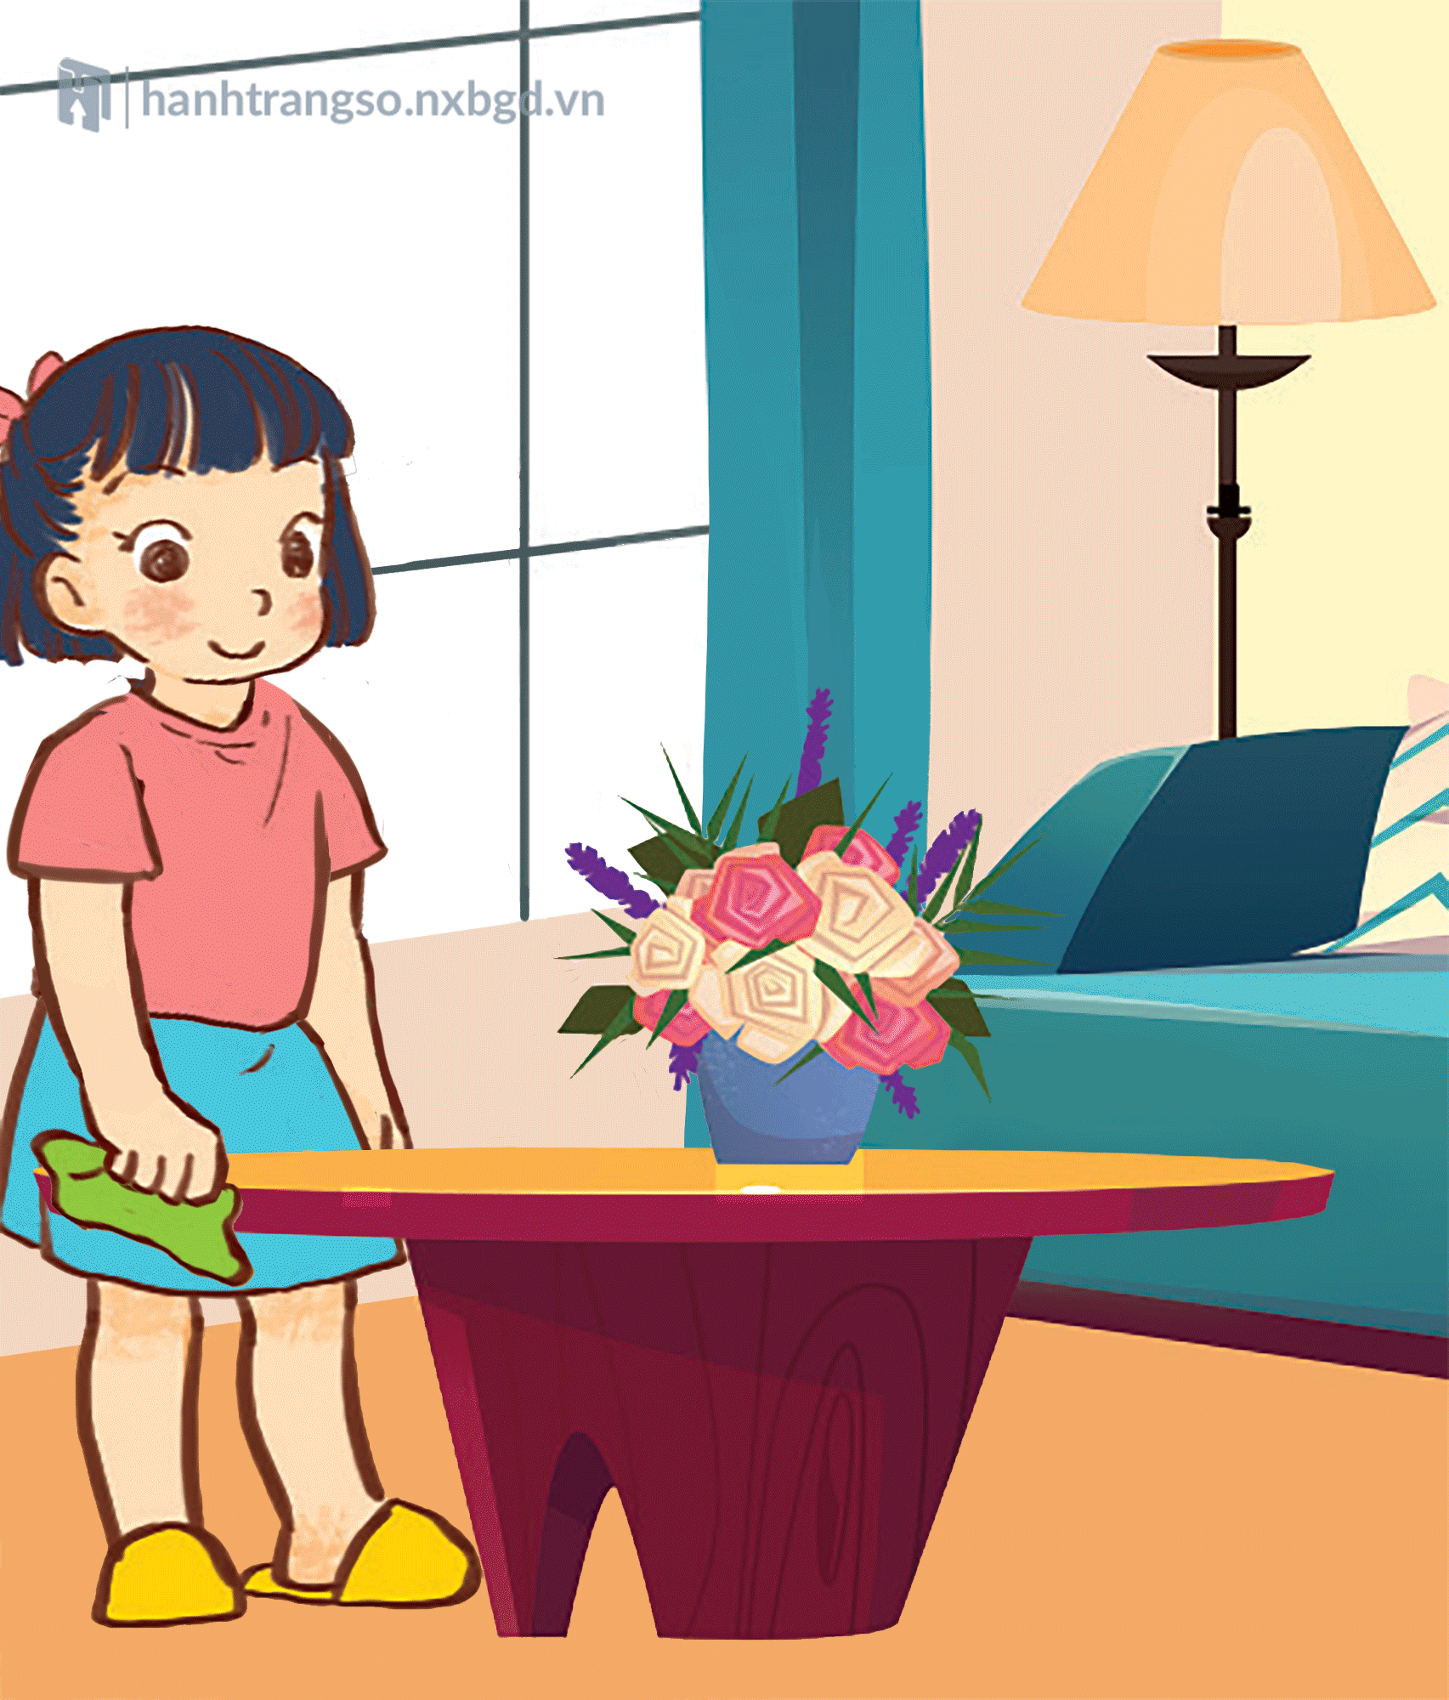
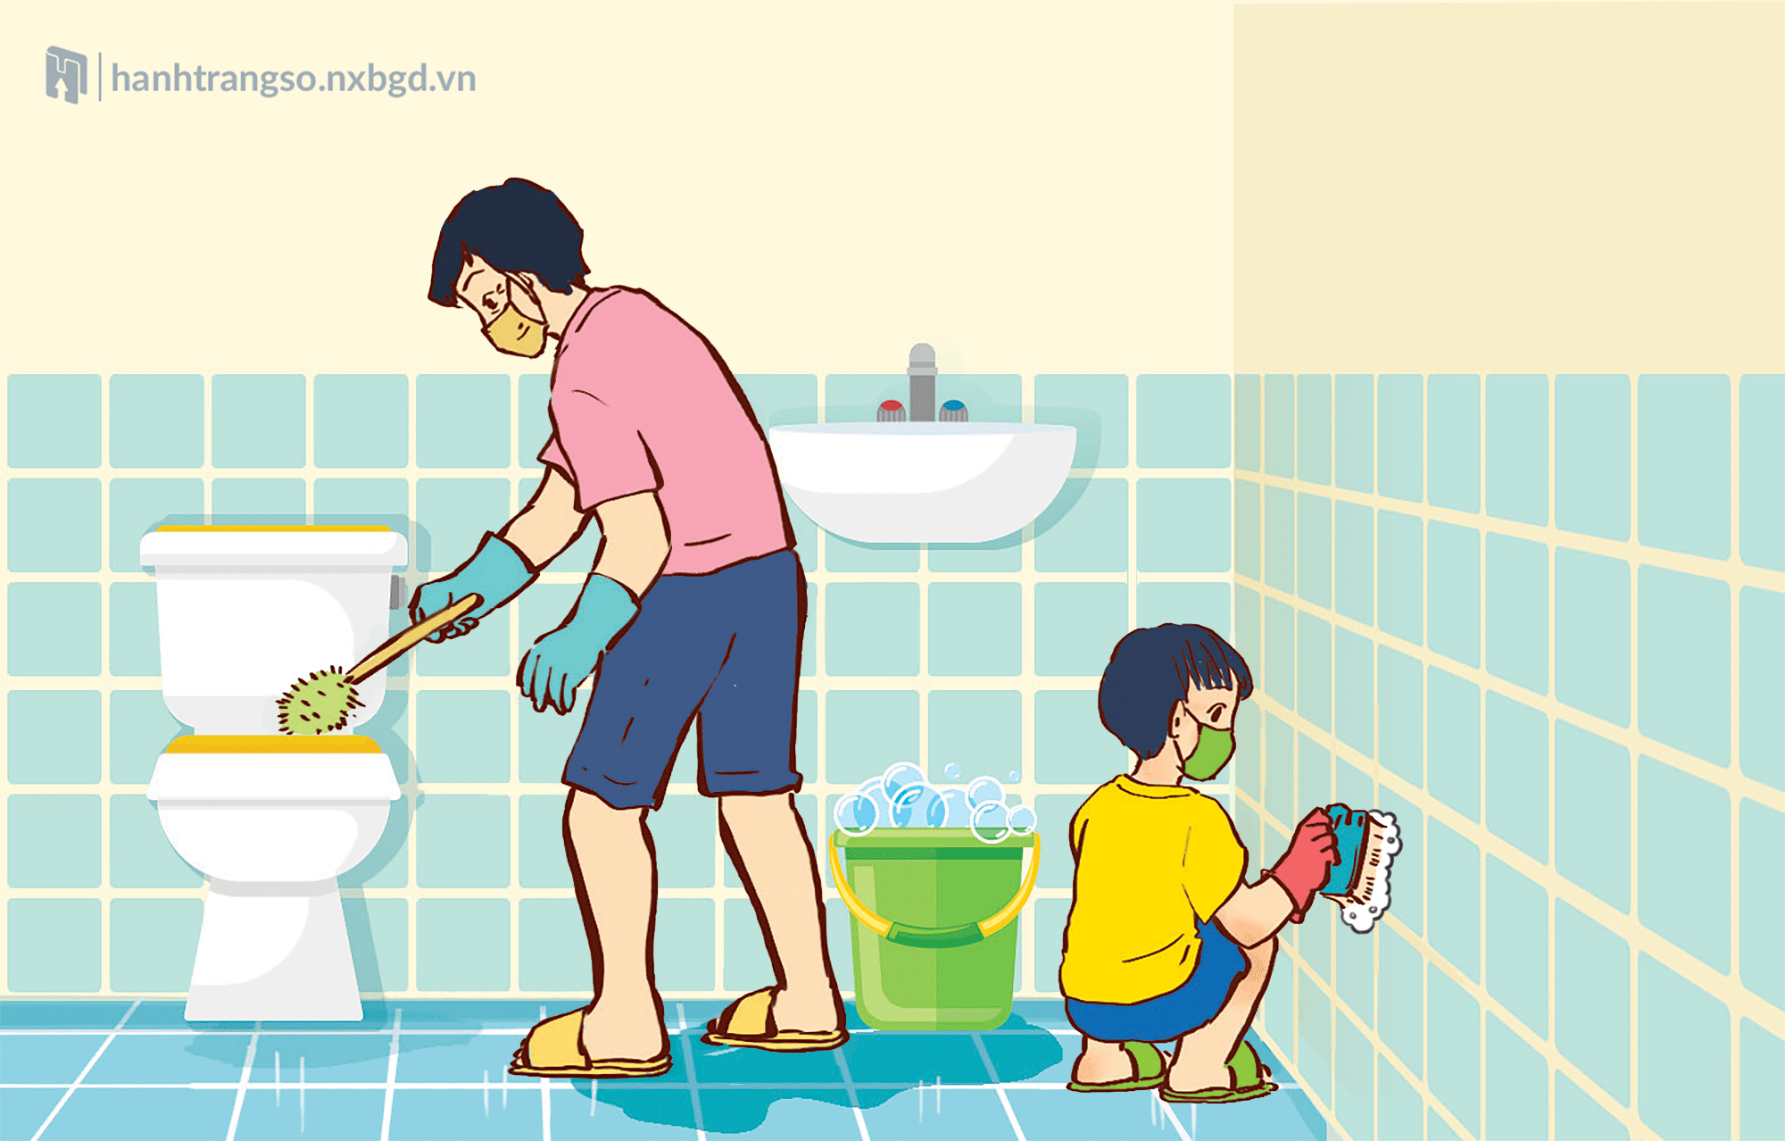
1. Các bạn trong hình dưới đây đang làm gì?
Lau bàn
Dọn nhà vệ sinh

Slide 7
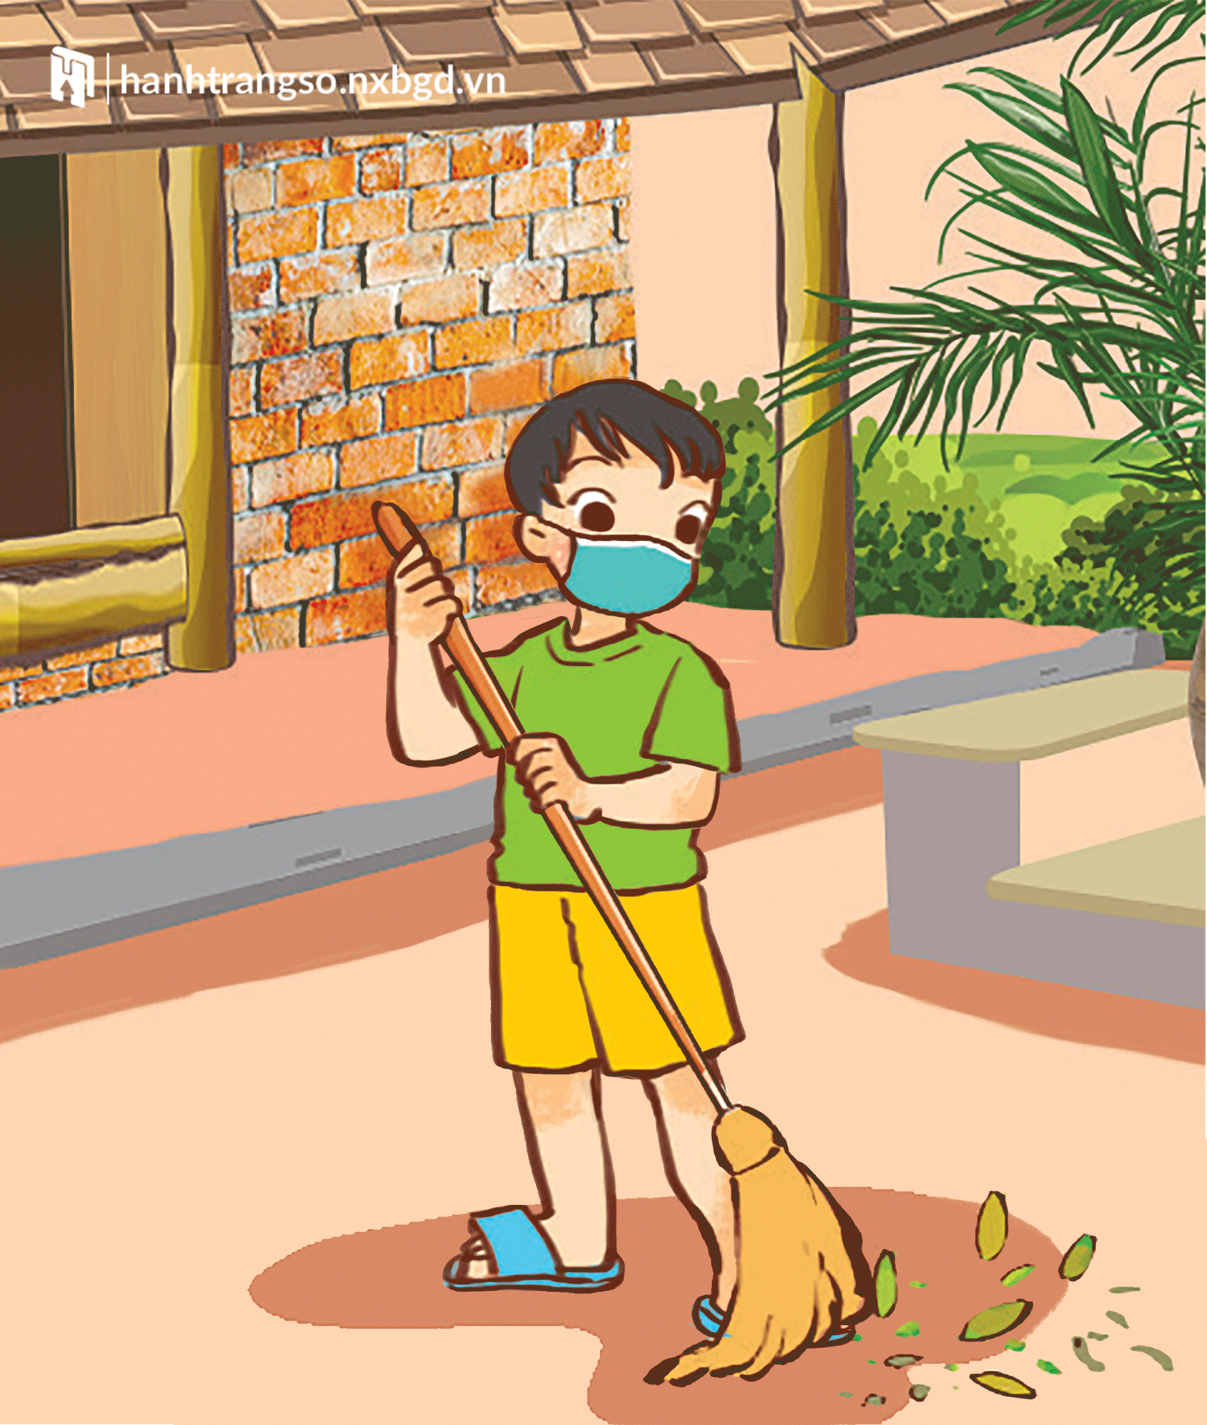
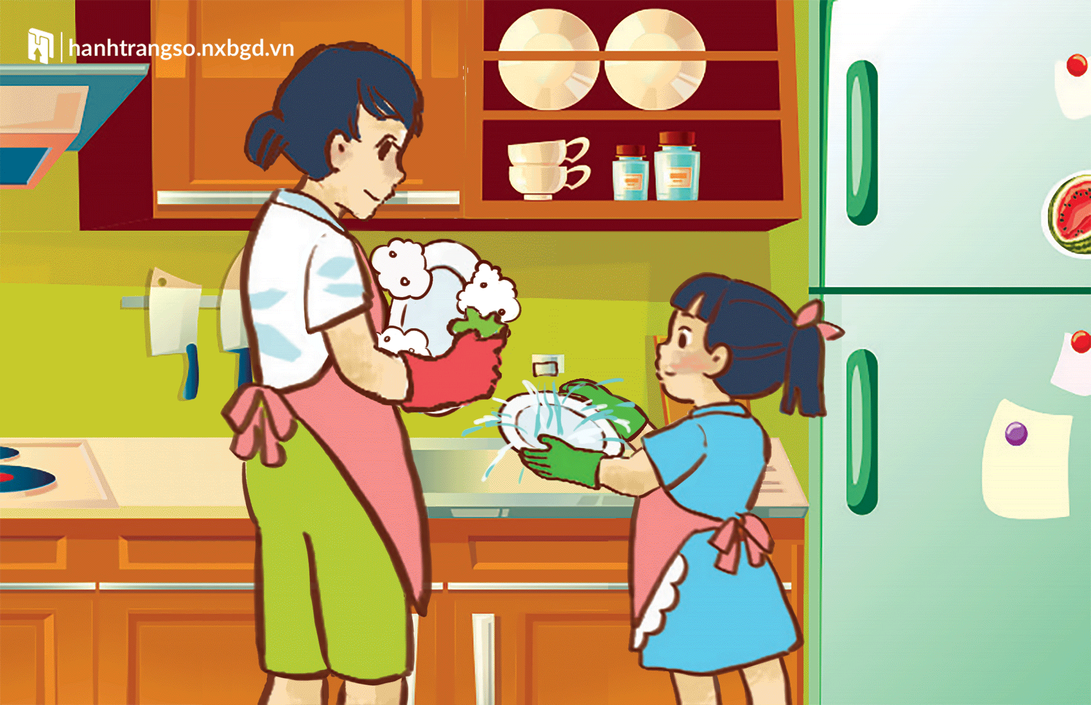
1. Các bạn trong hình dưới đây đang làm gì?
Quét sân
Rửa bát đũa

Slide 8
2. Việc làm của các bạn có tác dụng gì?
Việc làm của các bạn giúp nhà cửa luôn gọn gàng, sạch sẽ.

Slide 9
Hoạt động thực hành

Slide 10
1. Nói với bạn những việc em nên làm và việc em đã làm để giữ gìn vệ sinh nhà ở.
Việc nên làm | Việc em đã làm
Quét dọn nhà cửa
Gấp quần áo
Lau nhà
Lau dọn nhà tắm
Rửa bát
……
……
……
……

Slide 11
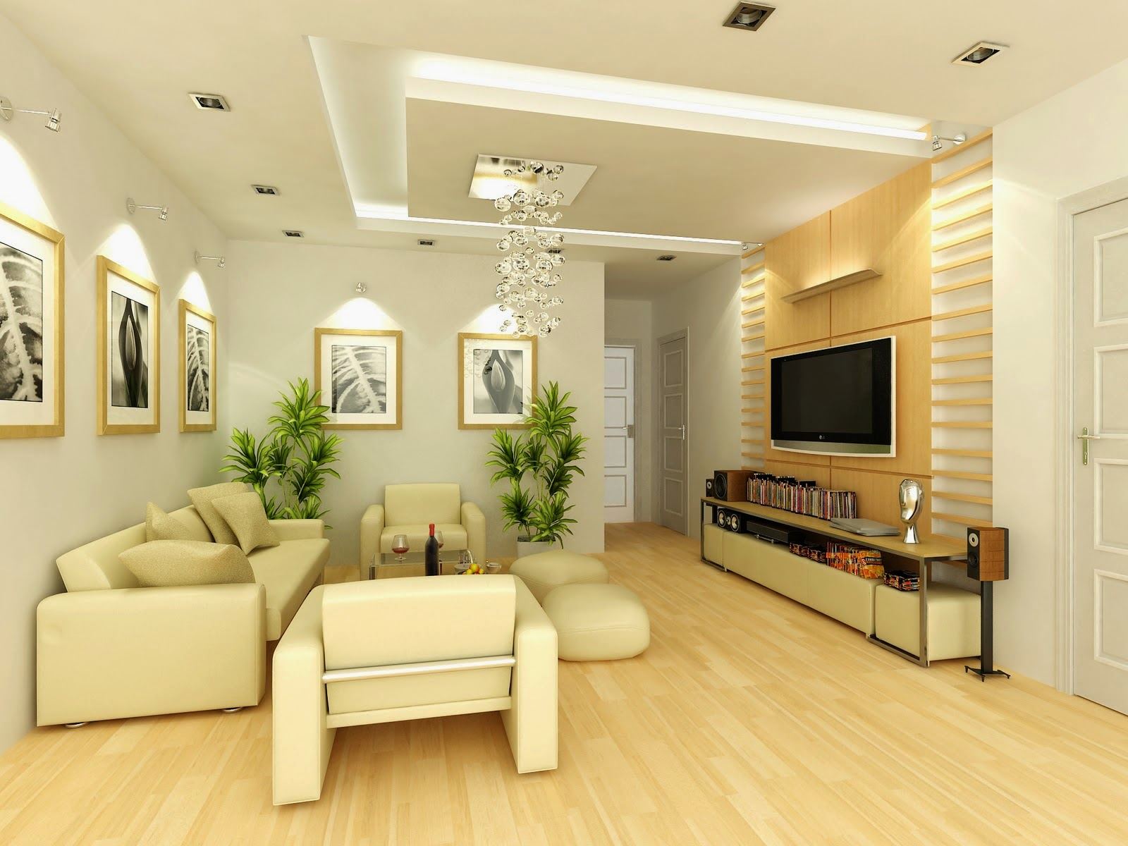

2. Em có nhận xét gì về ngôi nhà của mình sau khi được vệ sinh?

Slide 12
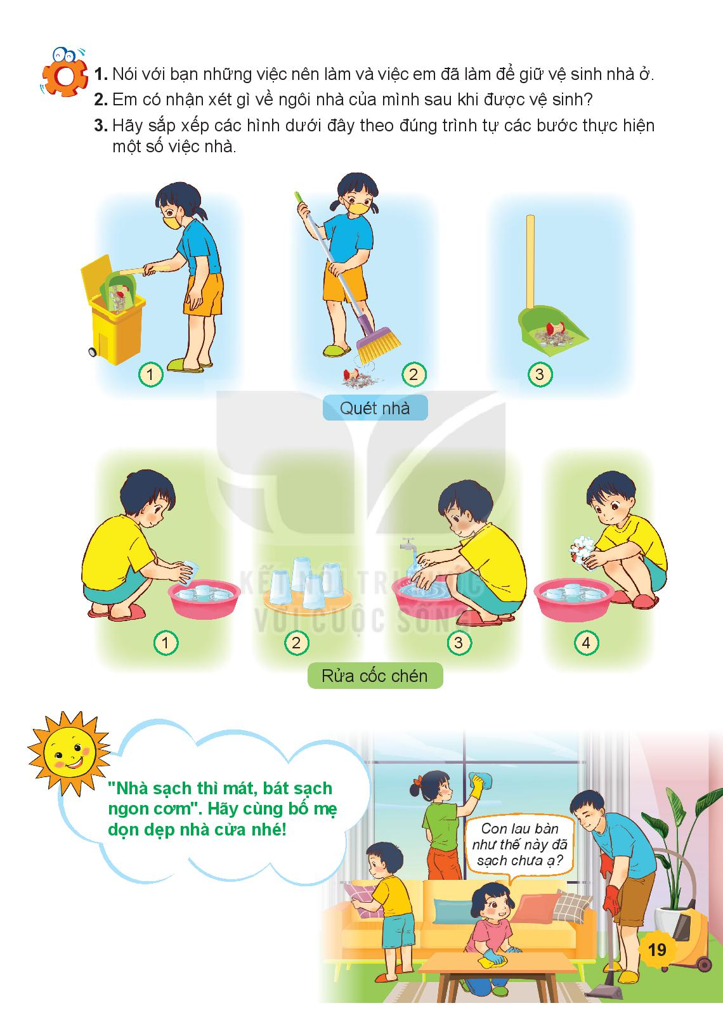
3. Hãy sắp xếp các hình dưới đây theo đúng trình tự các bước thực hiện một số việc nhà.
1
3
2
Quét nhà
3
4
1
2
Rửa cốc chén

Slide 13
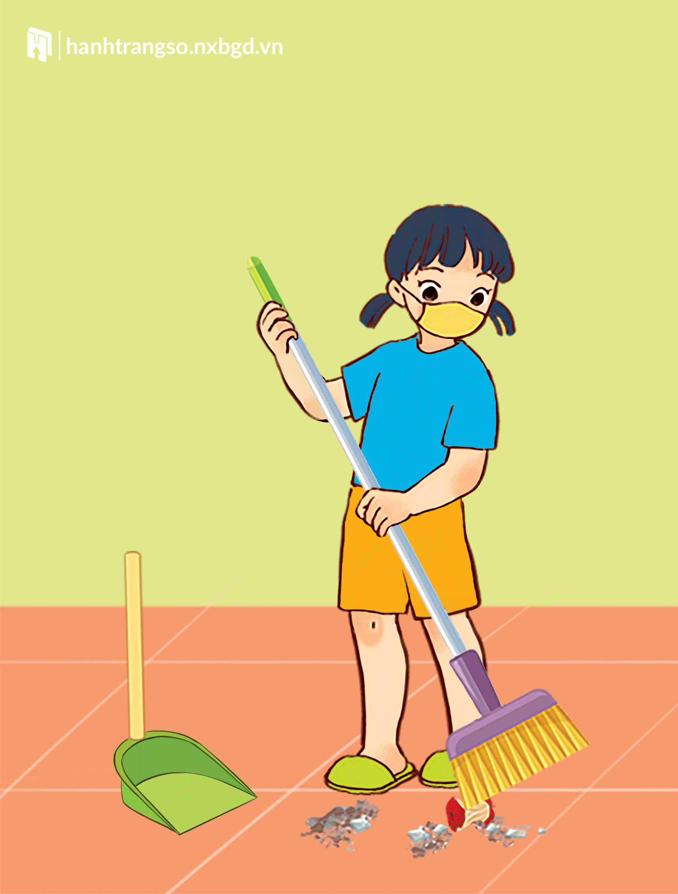
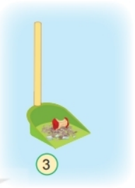
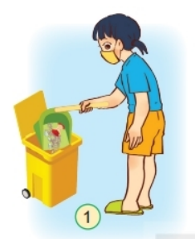
Các bước quét nhà
2
3
1

Slide 14

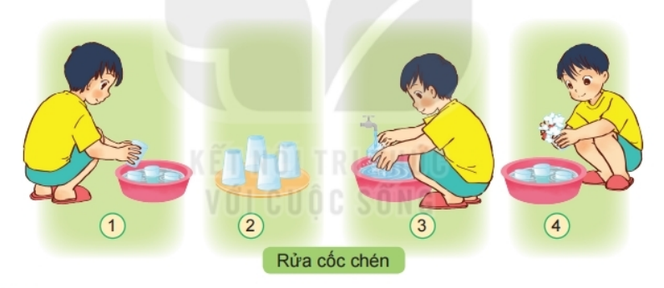
3. Hãy sắp xếp các hình dưới đây theo đúng trình tự các bước thực hiện một số việc nhà.

Slide 15
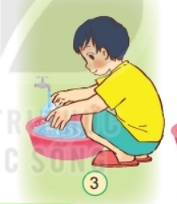
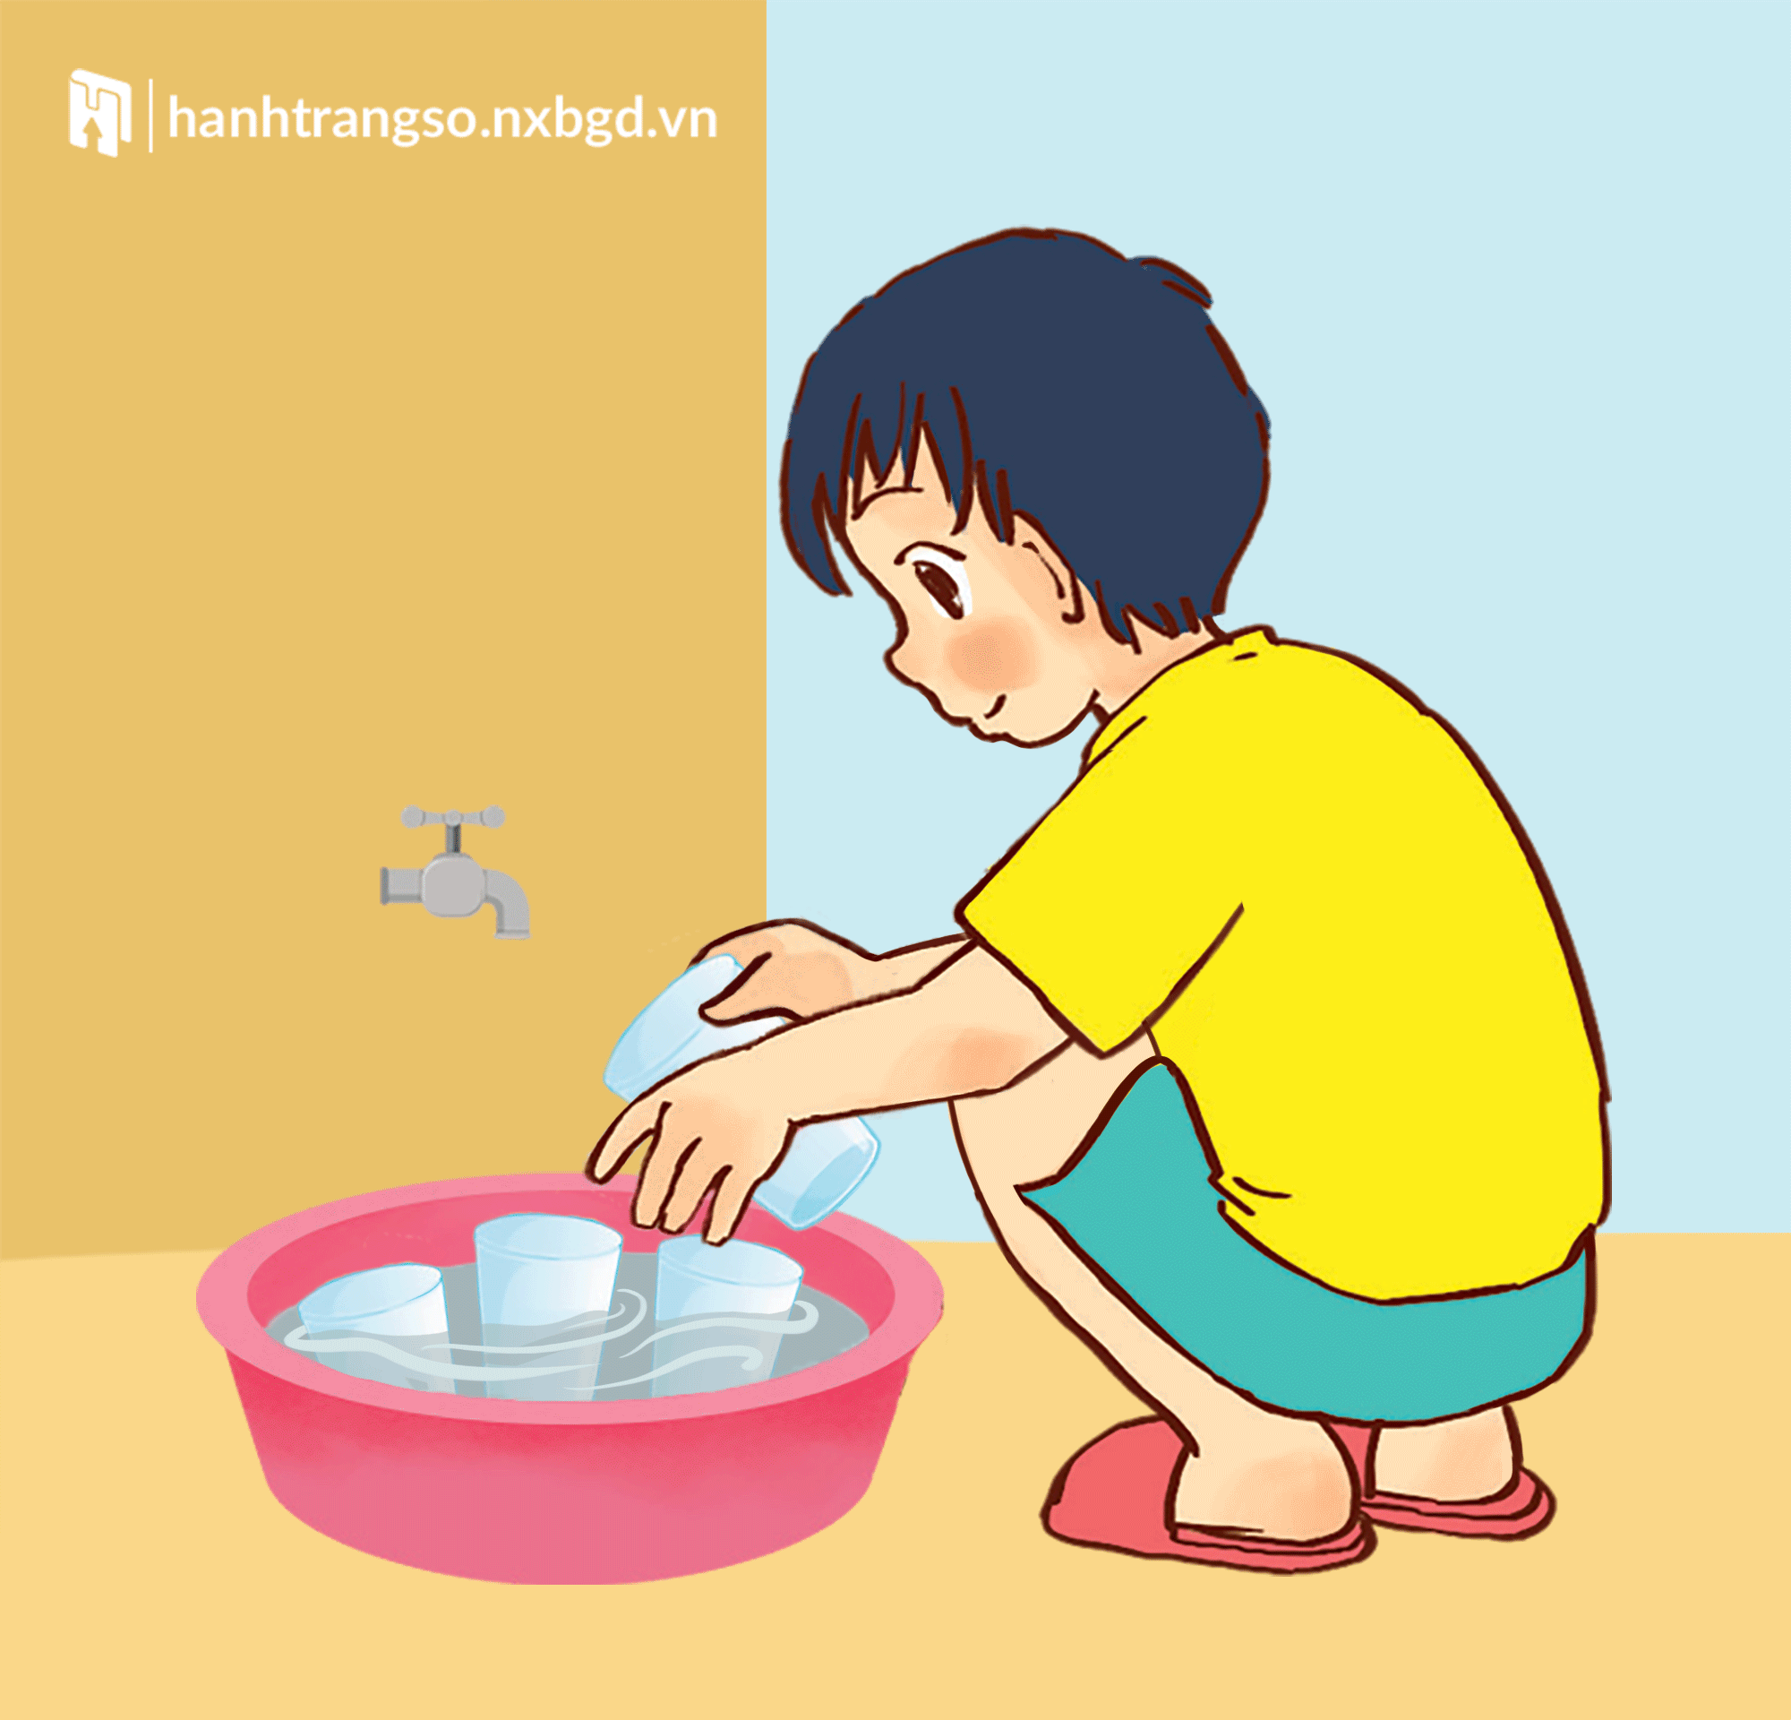
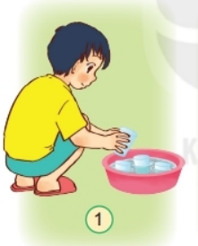

Các bước rửa cốc chén
3
4
1
2

Slide 16
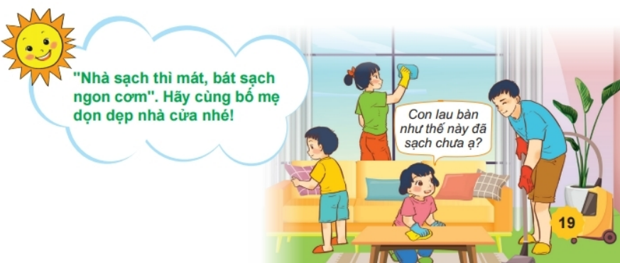

Slide 17
Yêu cầu cần đạt
01
Giải thích được tại sao phải giữ sạch nhà ở (bao gồm cả nhà bếp và nhà vệ sinh).
02
Làm được một số việc phù hợp để giữ sạch nhà ở (bao gồm cả nhà bếp và nhà vệ sinh).
03
Biết yêu lao động, có ý thức bảo vệ môi trường.

Slide 18
Chào tạm biệt các em

